Slide 1
메이지 시대 초기 정치
21702***
일본어일본학과
박*진

Slide 2
목차
에도 막부 붕괴로 인한 변화
메이지 유신의 개혁
세이난 전쟁

Slide 3
메이지시대의 정치 체제는 2가지로 나뉨
메이지 정부의 시기
(1868년 ~ 1890년)
일본제국
헌법 시행 이후
(1890년 ~ 1912년)

Slide 4
메이지 시대의 특징
메이지 시대(明治時代)는
메이지 유신 이후의 메이지 천황의 통치를 가리키는 이름
1868년 1월 3일 왕정복고의 대호령에 의해
메이지 정부가 수립된 후 1912년 7월 30일
메이지 천황이 서거할 때까지 44년간
쇼와 다음으로 긴 연호
(메이지 천황의 즉위는
메이지 유신 1년 전인 1867년 2월)

Slide 5
메이지 시대의 특징
메이지는《역경》의 성인남면이청천하, 향명이치
(聖人南面而聽天下, 嚮明而治)
성인은 남쪽을 향해 천하의 의견을 듣고,
밝은 것을 향하여 다스린다에서 따온 글자
불평등 조약의 철폐 지향하는 정부의 활동은
1880년대의 로쿠메이칸 외교가 있음
메이지 정부는 국력을 강화 위해 "외국인 초빙사"을 초청
서양 문명의 보급에 의한 일본의 발전에 크게 공헌

Slide 6
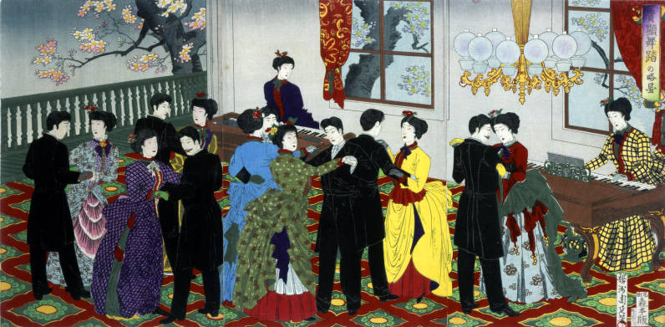
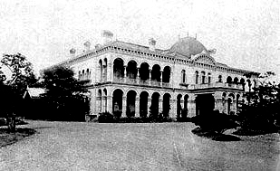
로쿠메이칸 외교
우키요에
외빈이나 외교관을 접대, 숙박하게 하고자
메이지 행정부가 1883년
도쿄에 2층 규모로 건축한 사교장
당시 궁극의 목표인 유럽화 정책을 상징하는 존재
로쿠메이칸이 존속된 시기는 짧았지만,
당시 상류층에게는 연회와 무도회로써
서양 문화를 처음 접하는 계기

Slide 7
메이지 시대의 특징
일본의 산업 혁명이 일어남
일본 최초의 철도 개업 (1872년),
토미오카 제사장,
국내 권업 박람회 (1877년),
일본에서 전화 개통 (1900년),
야하타 제철소 (1901년 개관) 등이 대표적

Slide 8
메이지 시대 초기(1868~1879)
폐번치현,
청일수호조약,
단발령
보신전쟁 종료
판적봉환
징병제 실시
메이지 6년 정변
에도막부 붕괴
1868
1869
1871
1873
1876
1877
1879
1889
강화도조약
폐도령
세이난 전쟁
오키나와현 설치
(류큐 처분)
일본제국
헌법 공포

Slide 9
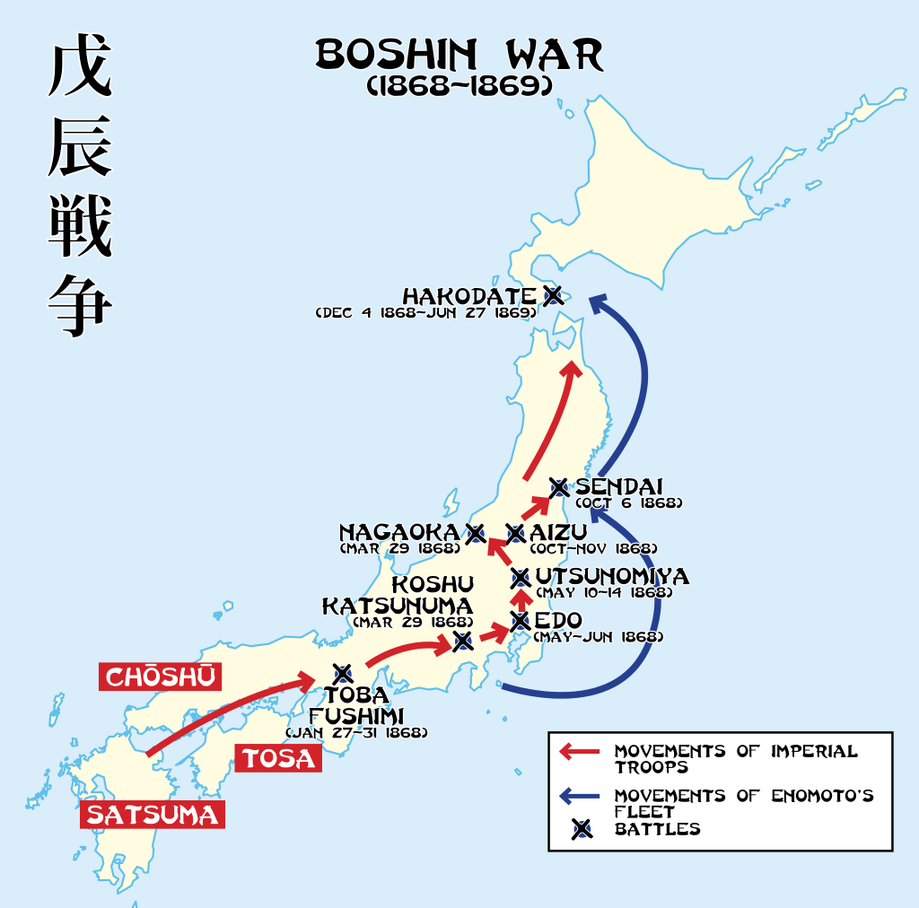
보신전쟁 종료
보신 전쟁은 1868년부터 1869년 사이에
에도 막부(도쿠가와 막부)의 세력과
교토 어소에 정치 권력을 반환하기를
요구하는 세력과의 싸움
일본에서 일어난 내전
원인
개항하면서 에도 막부(도쿠가와 막부)의
이이 나오스케(히코네 번)가
고메이 천황의 칙허도 없이 5개의 외국
(미국, 네덜란드, 러시아, 영국, 프랑스)과의 안세이 5개국 조약을 체결하였다는 불평등 조약으로 인한 반막부 세력의 불만에서 기원

Slide 10
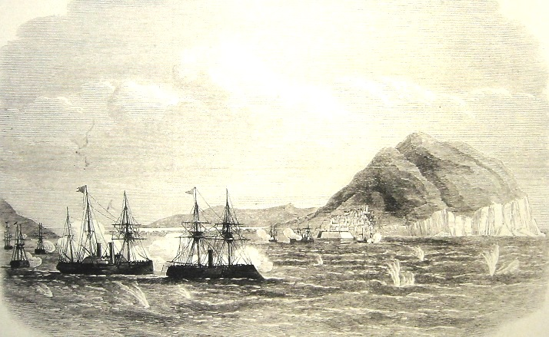
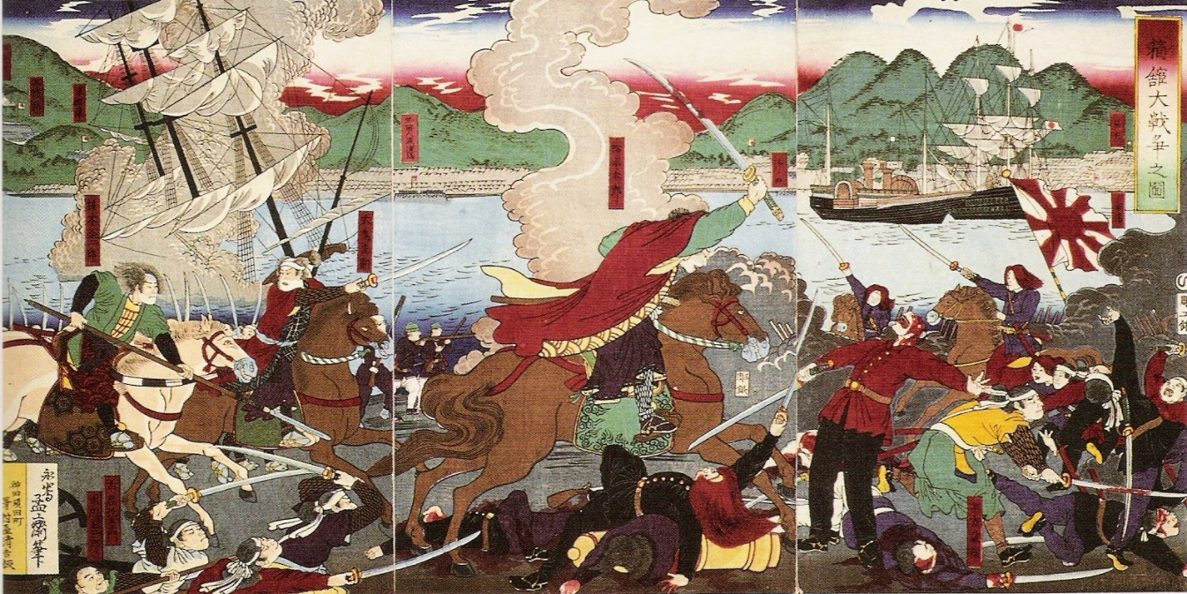
보신전쟁 종료
하코다테 전쟁을 마지막으로
반막부 세력(일본 신정부군)의 승리
반막부 세력은 외국인들을 추방시키고
외국과 맺은 불평등 조약을 협상하려했으나
장기적인 근대화 정책을 채택,개국시키기
위해 포기
사이고 다카모리 등의
신정부의 지도자들은
도쿠가와 막부의 충신들에게 관용을 배풀고
옛 막부의 지도자들에게 직책을 수여

Slide 11
판적봉환
1869년 7월 25일 메이지 시대 초기에 행해진 조치
다이묘들이 일본 천황에게 '영지'와 '영민', 즉 '판적'을 반환했던 일
에도 막부의 소멸과 함께
메이지 신정부는 기존의 막번 체제를 고쳐 새로운 지방제도를 수립하고자 함
1868년 4월, 다이묘들의 영지를 번
공식 명칭으로 부르게 되었고,
다이묘를 지사에 임명하여
그 통치를 계속 위임
신정부는 권력기반이 취약한 까닭
각 번에 대한 강제력도 갖지 못했고
법적인 근거도 탄탄하지 않음

Slide 12
판적봉환
오랜 시간 동안 주종관계, 세습으로 이어져 온 번의 권력을
다이묘들이 쉽게 내놓지 않을 것이라는 점에서 저항 예상
많은 번들이 재정난으로
번의 유지가 힘들었고
막부가 몰락하면서 천황이 대신한다는
사고가 자리잡았기 때문
판적봉환은 저항 없이 이뤄짐
보신 전쟁에서의 공훈에 대한 은상 내역을 정함으로써 번주와 번의 가신들의 반발을 무마
판적봉환을 발판 삼아
폐번치현이 이루어졌음

Slide 13
폐번치헌
메이지 유신 시기인 1871년 8월 29일(메이지 4년 7월 14일)에, 이전까지 지방 통치를 담당하였던 번을 폐지하고 지방 통치 기관을 중앙 정부가 통제하는 부(府)와 현(縣)으로 일원화한 행정 개혁
번과 부·현의 구역 분할 방식은 복잡,비효율적
폐번치현의 목적은 세금을
신정부가 거두어 국가재정의 안정을 목적
이것으로 구미 열강에 의한
식민지화를 피할 수 있는 힘을 기르려함
부번현삼치제 실시
그러나 폐번치현은 당시 일본 전체에서 200만 명이 넘었던 번사(번의 사무라이)들을 대량 해고하는 것

Slide 14
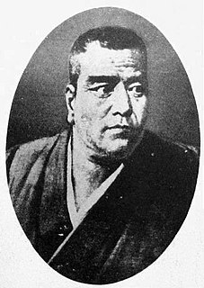
폐번치헌
사이고 다카모리가 폐번치헌 안을 만듦
왕정복고에 이은 제2의 쿠데타
최초: 번을 그대로 현으로 바꿔 3부 302현으로 전 국토가 분할
11월: 3부 72현으로 일부 현이 통합
그 후: 69현(1872년), 60현(1873년),59현(1875년),35현(1876년)
그러나 현의 면적이 너무 커져 행정력 문제와 같은 여러 문제가 제기돼
1889년에는 일부 현이 분할돼 3부 43현으로 전체 행정 구역의 수는 변화됨
폐번치현은 헤이안 시대 후반부터 이어온
봉건적 토지 지배 방식을 근본적으로 부정하는 것
메이지 유신의 최대 개혁
"전국 일치의 정치 체제"의 설립까지 정비가 필요
이는 사이고 다카모리에 의한 부재정부에서 실시
부재정부는 징병령·학제 공포·사법 개혁·지조 개정 등
새로운 제도를 실시

Slide 15
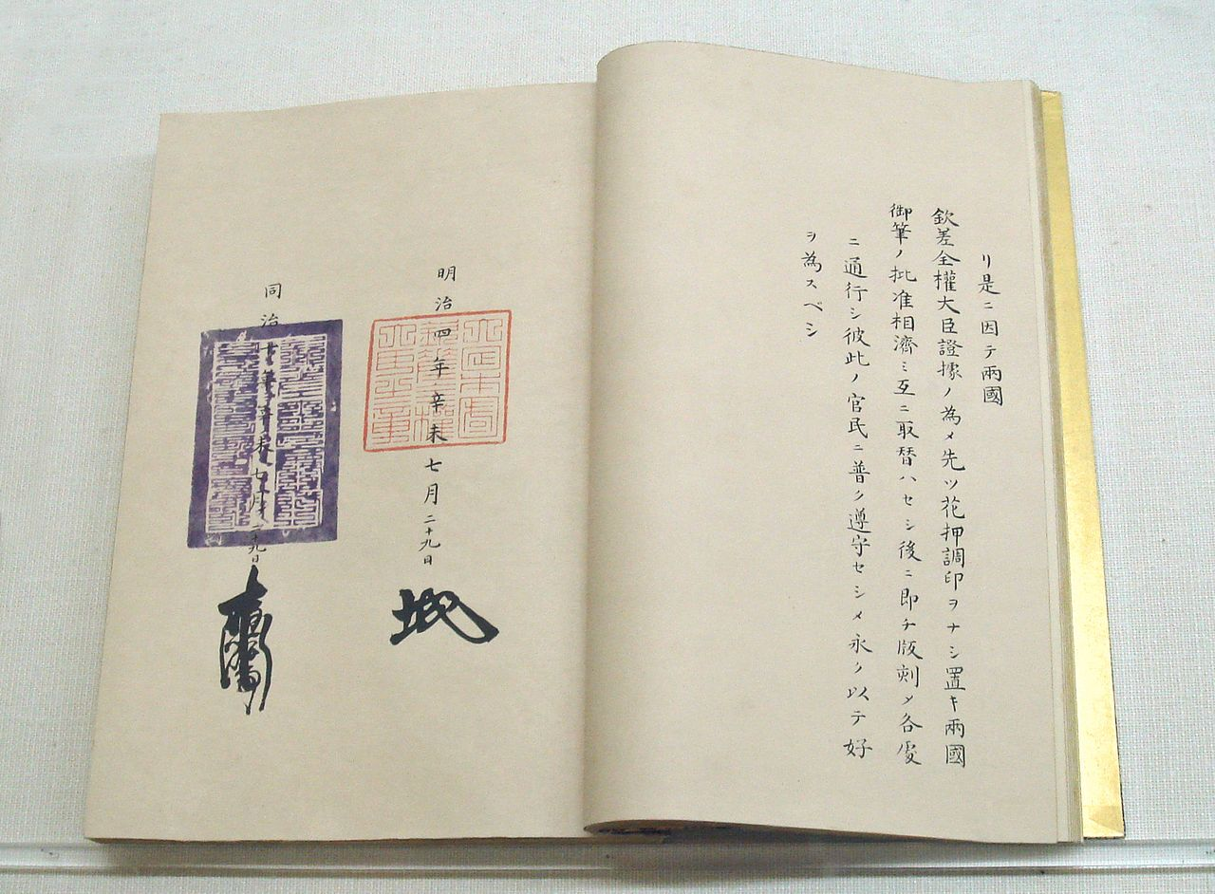
청일 수호 조약
1조.양국은 서로의 영토에 국경 침범 자제
4.8조.외교 사절의 교환과 영사를 상호 주재
6조.양국의 협상은 한문을 사용하며,
일문을 이용할 때 한문을 추가
8.9.13조.제한적인 영사 재판권을 상호 인정
11조.양국의 개항장에서는 도검의 휴대를 금지
통상 관계에 대해서는 구미 열강에 준하는 대우
(최혜국 대우, 협정 관세율)를 서로 인정
1871년 9월 13일에 청나라 톈진에서
일본과 청나라 사이에서 처음으로 맺어진 대등한 조약
청일 전쟁 발발 전까지 그 효력이 계속

Slide 16
메이지 6년 정변
메이지 시대 초기의 정변으로
당시 정부의 반 이상과 군인, 관료 약 600명이 사퇴한 것
정한론이 발단이 되어, 정한론 정변으로 불림
정변의 발단
사이고 다카모리의 조선 사절 파견 문제
일본은 조선에게 사절단을 몇 번 파견했음
또한 당시의 조선에서는 흥선대원군이 정권을 장악,
유교의 부흥과 양이 정책을 국시로 채택했기 때문에
이를 이유로 일본과 단교해야 한다는 의견이 있었음

Slide 17
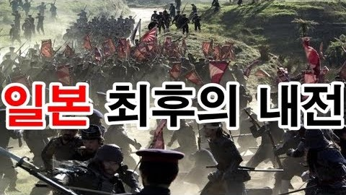
동영상

Slide 18
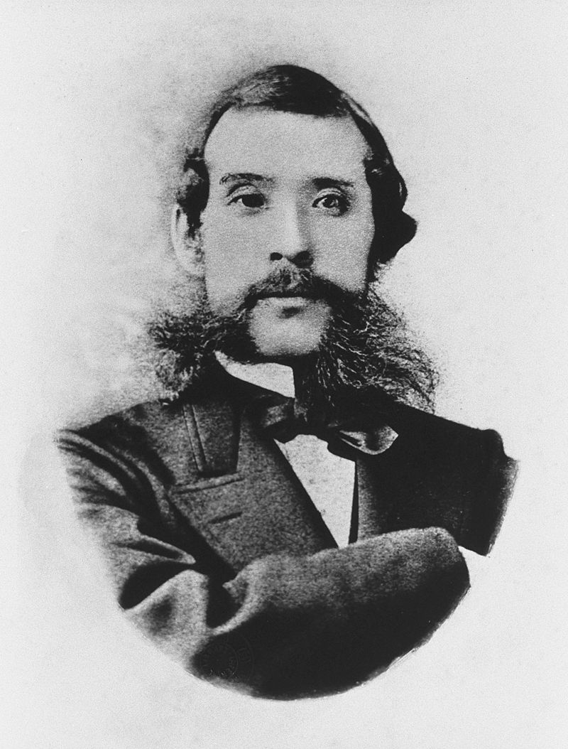
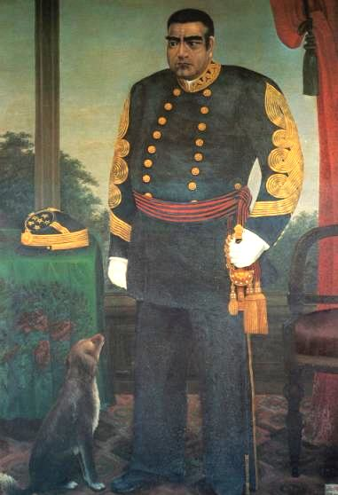
메이지 6년 정변
반대파
오쿠보 도시미치
찬성파
사이고 다카모리
대원군이 설득에 귀를 기울이지 않을 것
사이고가 조선에 갈 경우 살해당할 것
조선과 전쟁을 벌이게 되지 않을까 하는 위기감과
조선문제보다도 먼저 손대야 하는 외교안건이 존재, 비용문제 등을 이유로
강하게 반대
파견 연기 주장

Slide 19
메이지 6년 정변
10월 23일, 이와쿠라(찬성파)는
‘사적 의견’으로 사이고 파견 연기 의견서를 제출
결국 이 의견서가 받아들여져 사이고의 파견은 무기한 연기
사이고는 당일에 사직서를 제출
찬성파 5명은 다음날 10월 24일 사직서를 제출
법령 위반으로 사이고를 책망하지 않고,
역으로 사이고를 정부로 복귀시키도록 손을 쓴 사실에 분개하여
찬성파와 가까운 관료, 군인이 대량으로 사직

Slide 20
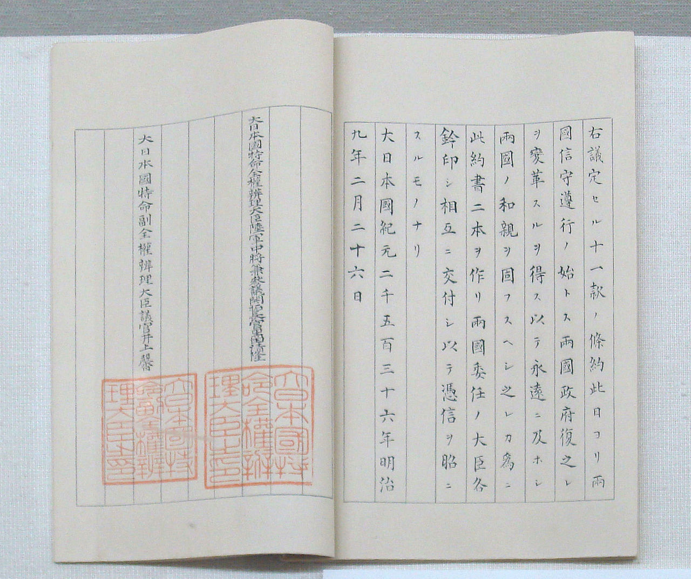
강화도 조약
1관. 조선국은 자주지방으로서 일본국과
평등한 권리를 보유
→조선에 대한 청나라의 종주권을 부정해 조선침략 을 쉽게 하기 위함
7관. 해안 측량하도록 허용하고 양국 선객에게 위험 을 피하고 안전을 도모하게 한다
→조선의 해항 및 요새의 침략을 의미
9관. 백성들이 각자 임의로 무역할 때
양국 관리들은 간섭·제한·금지할 수 없다
→ 조선정부가 아무런 조치를 취할 수 없게 함
10관. 일본 영사파견 권리와 영사재판권 인정
1876년 2월 27일
조선과 일본 제국 사이에 체결된 조약
일본의 강압적 위협으로 맺어진 불평등 조약
일본은 자신들이 일으킨 운요호 사건을 핑계로 1876년 1월 30일 조선에 군함과 함께
전권대사를 보내 협상을 강요

Slide 21
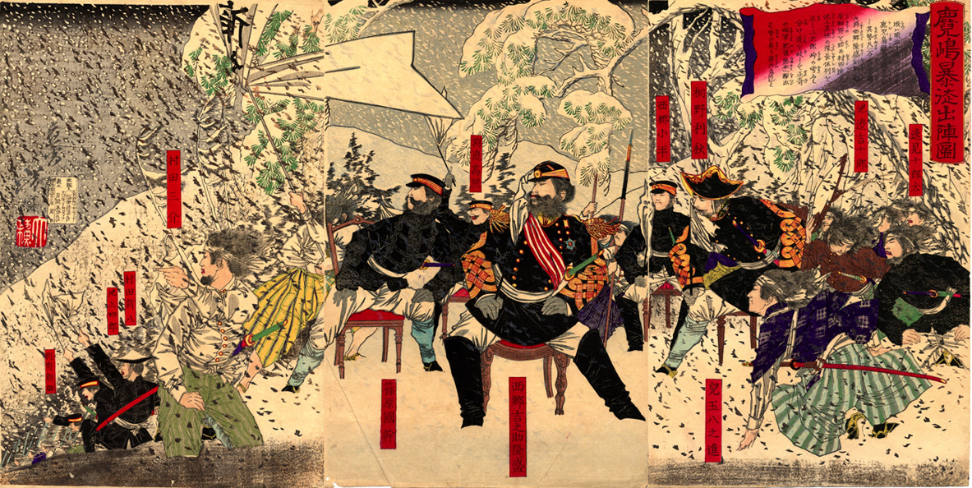
세이난 전쟁
가고시마 폭도 출진도
1877년(메이지 10년)에 사이고 다카모리가 맹주로서
주도하여 일으킨 사쓰마 번 사무라이의 무력 반란
사이고 다카모리가 하야 후 설립한 사학교가 중심이 되었던
사건이기 때문에 사학교 전쟁이라고도 불림
메이지 초기에 일어난 일련의 사무라이 반란 중 최대 규모
일본 역사상 마지막 내전

Slide 22
세이난 전쟁
1.군사비는 세금 대부분을 다 써버릴 정도로 막대
2.정부는 전투비 조달을 위해
불환지폐를 활발히 하여 인플레이션이 발생
3.지폐를 발행
4.소작화가 진행
5.대지주가 발생
6.소작을 할 수 없을 정도로 빈곤한 자는 도시로 감
→재벌이 경영하는 공장에서 저임금 노동
7.사유자본에 의한 철도 건설이 진행
경제적
의의
초기 자본가가 나타나는 계기
'신분'보다도 '돈’
일본의 근대화가 진행

Slide 23
감사합니다

